Slide 1
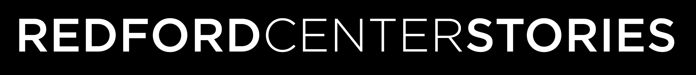

Slide 2
capítulo 1
Sabiduría y Curiosidad
un fundamento para la justicia

Slide 3
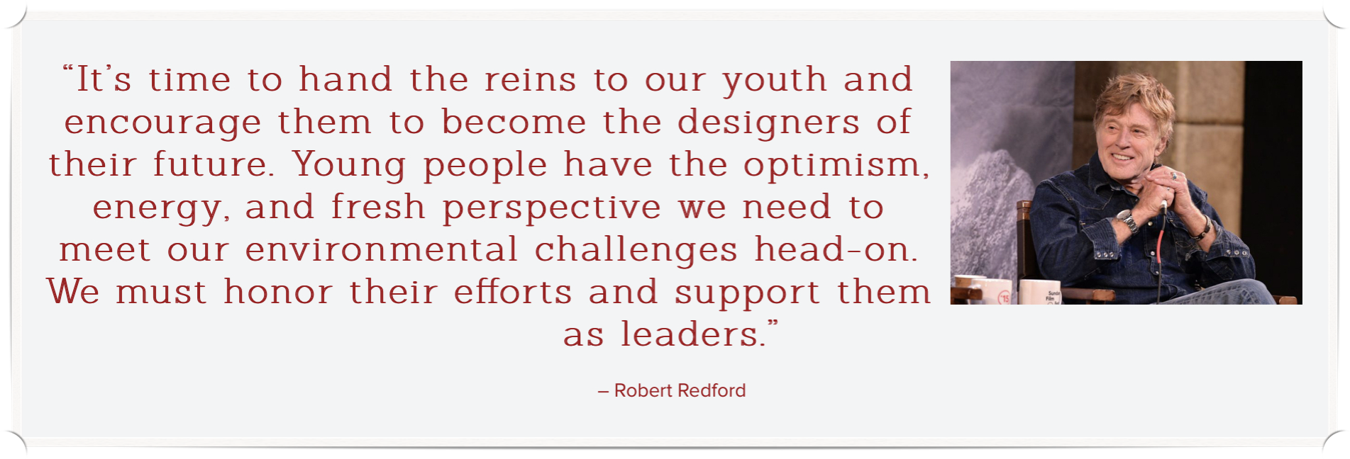
“Es hora de entregarle las riendas a la juventud y de incitarlos a ser los diseñadores de su futuro. Los jóvenes poseen el optimismo, la energía y la perspectiva fresca que necesitamos para enfrentar nuestros retos frente a frente. Debemos honrar sus esfuerzos y apoyarlos como líderes.”
    - Robert Redford

Slide 4
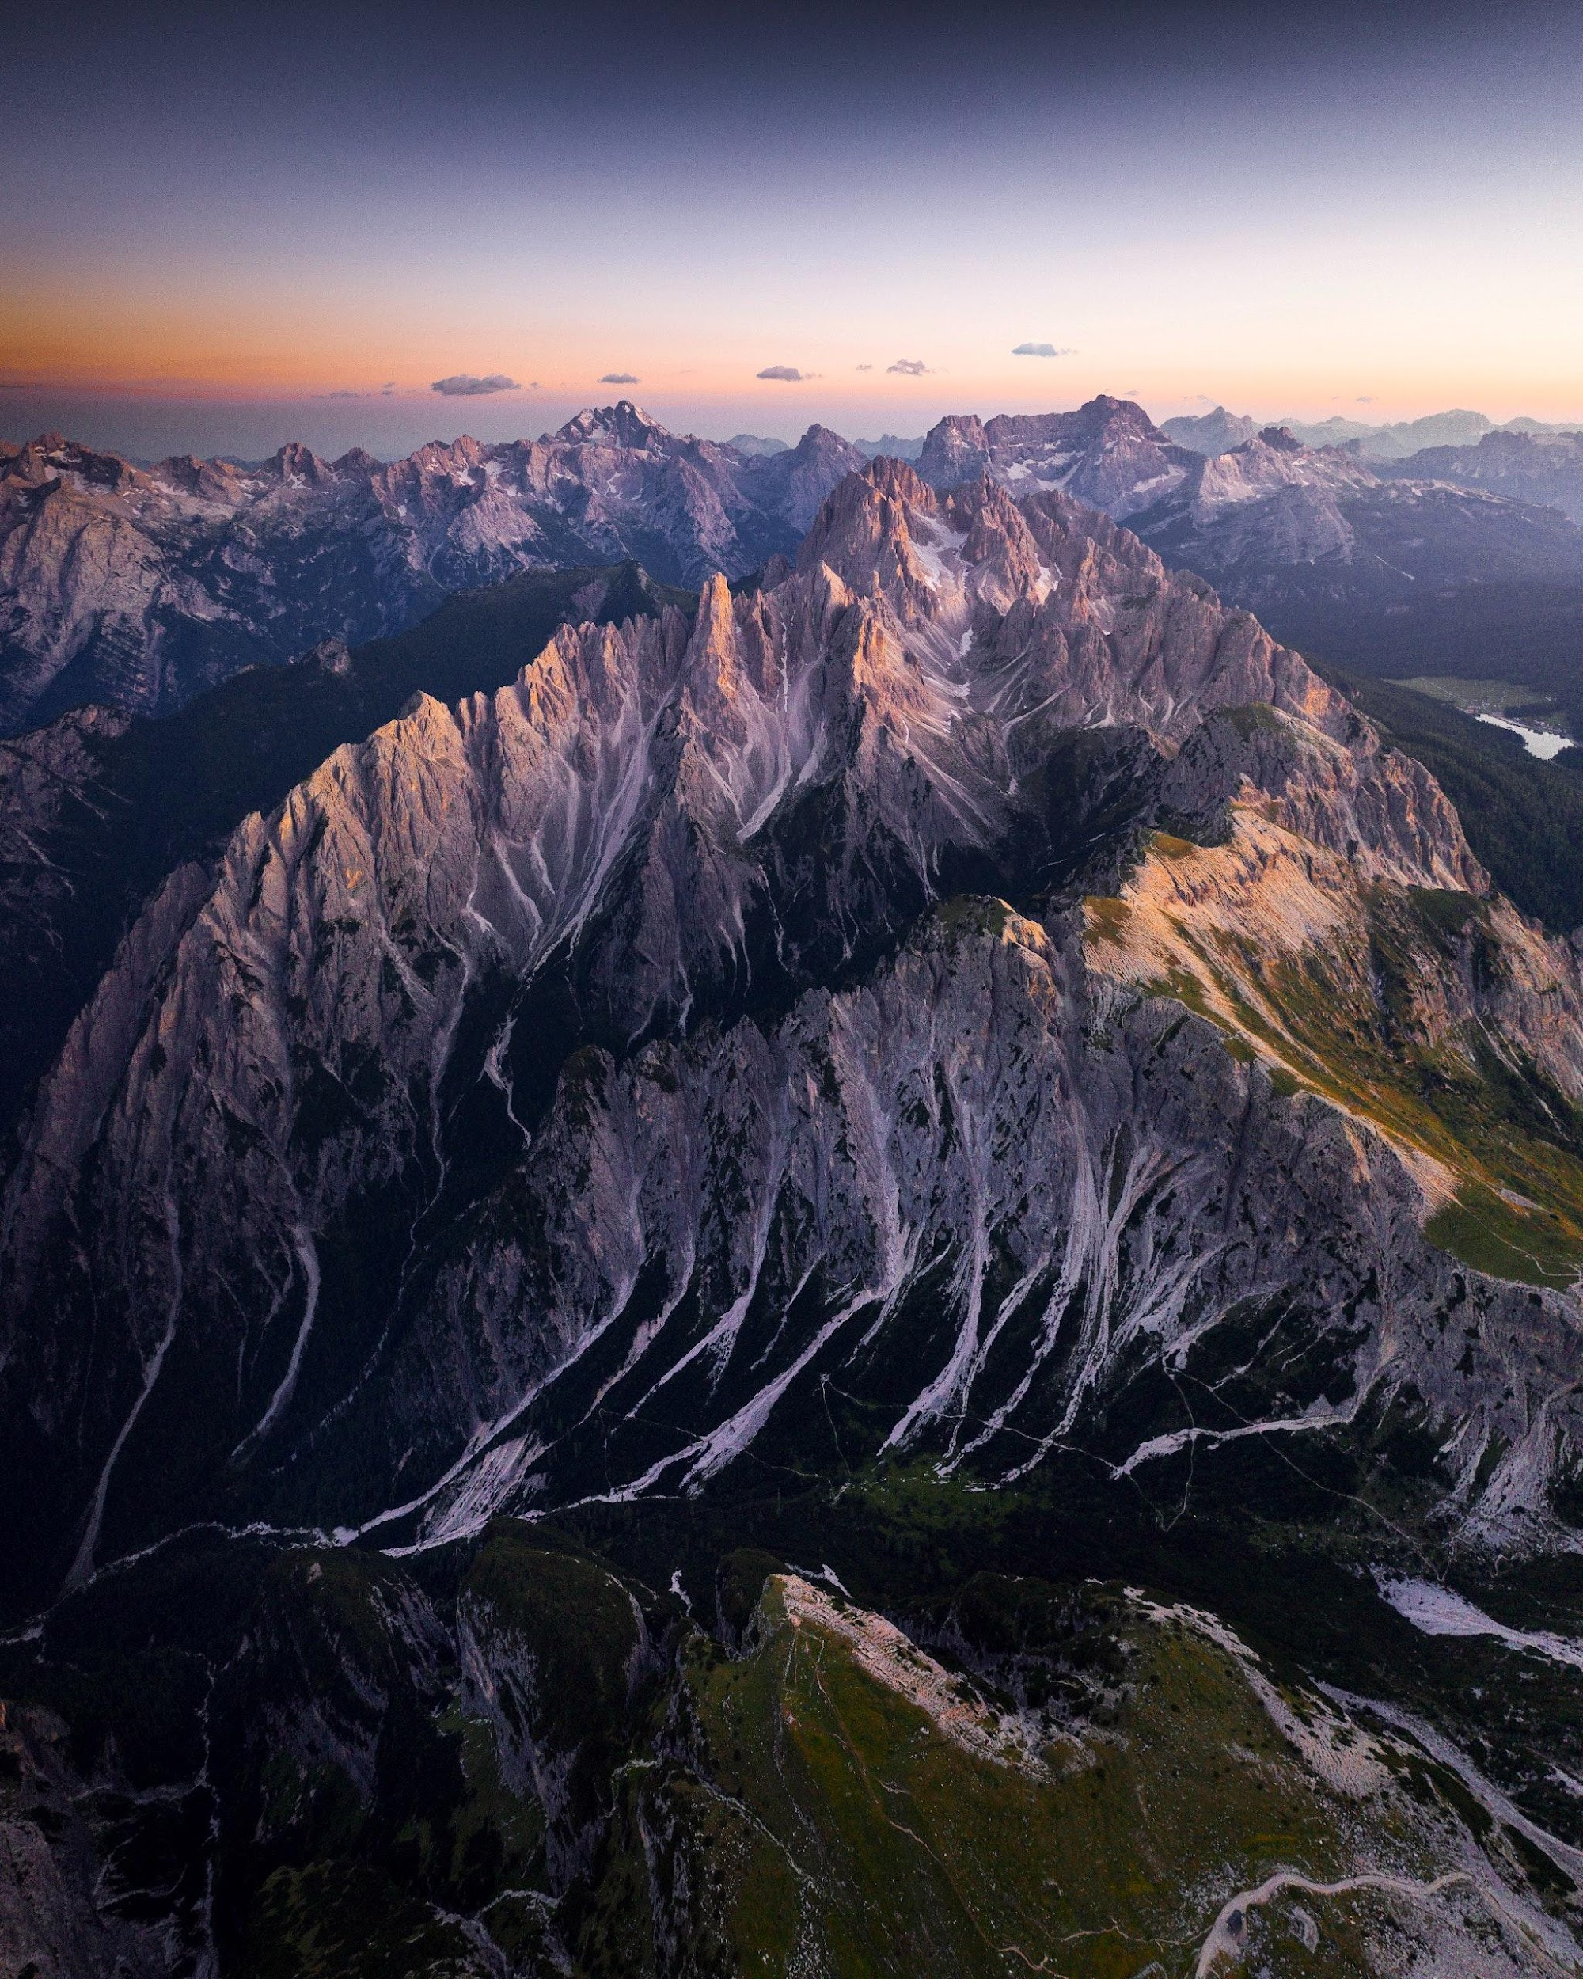
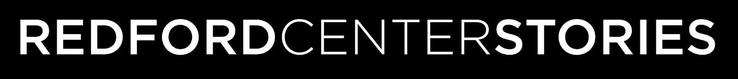


EL PROYECTO DE HISTORIAS DEL REDFORD CENTER invita a los jóvenes a embarcar un viaje de aprendizaje que los pone en la silla del director para descubrir y articular su propia sabiduría como autores de la narrativa colectiva de la humanidad y a activar el poder de la narración para causar un impacto en la justicia y regeneración ambiental.
Este proyecto busca ampliar las nuevas visiones y voces para un mundo justo, inclusivo, con esperanzas y saludable, hoy y en el futuro, incluyendo la creación de filmes de 90 segundos para ser presentados en el Dia de la Tierra en abril.

Slide 5
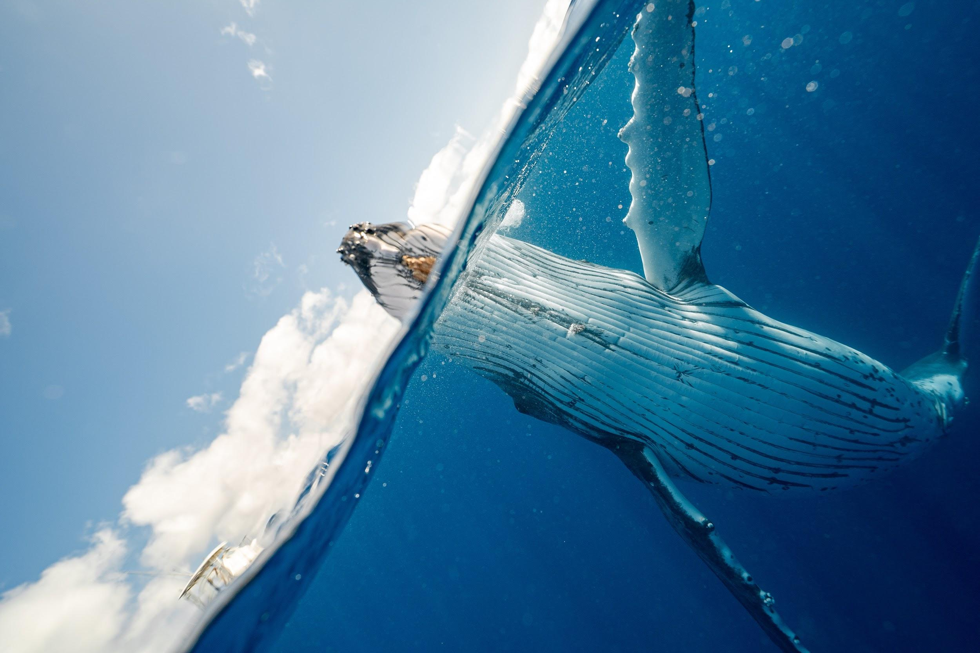
Xiye Bastida nos recuerda que:
“Debemos enfrentar el desafío más grande de nuestras vidas con optimismo terco.”
Notes:
En tu opinión, ¿cuál es “el desafío mas grande de nuestras vidas”? ¿Cómo explica Xiye el desafío desde su punto de vista? ¿Cómo entendemos el significado de “optimismo terco”? ¿Qué hacemos cuando nos enfrentamos a un desafío? ¿Quiénes son las personas trabajando en conjunto para sobrepasar, o trascender, estos desafíos?

Slide 6
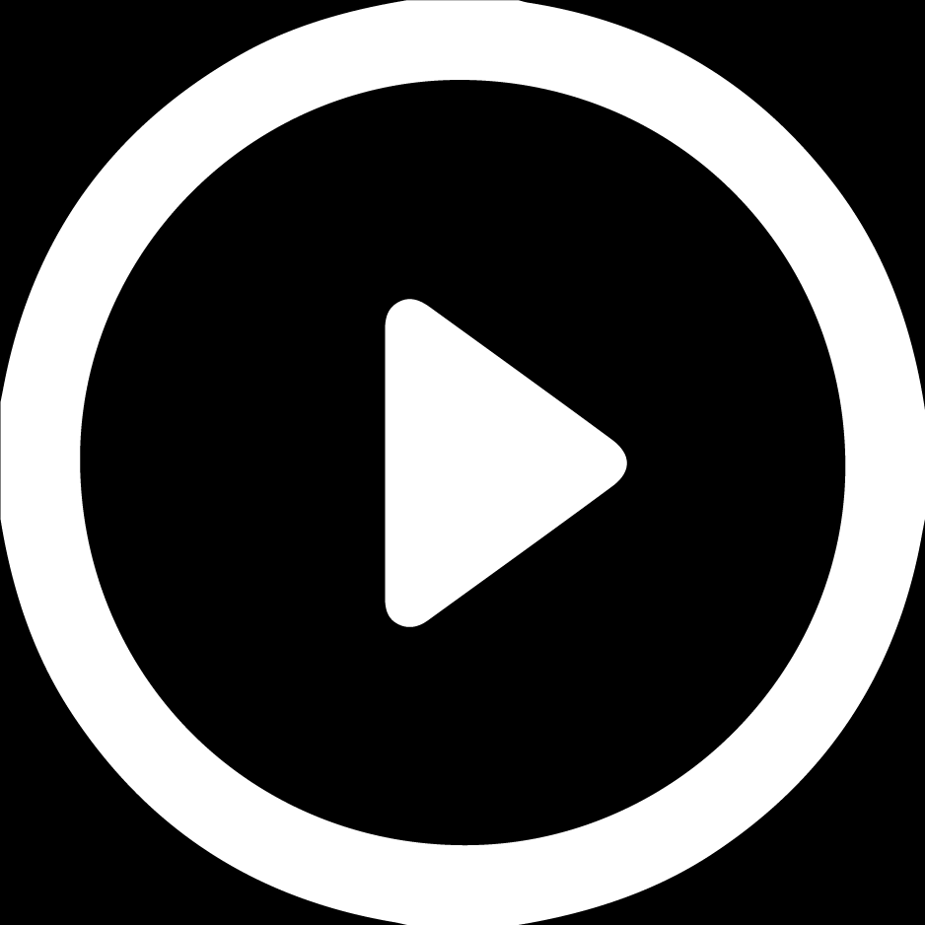
Imagine the Future
Xiye Bastida
Notes:
En tu opinión, ¿cuál es “el desafío mas grande de nuestras vidas”? ¿Cómo explica Xiye el desafío desde su punto de vista? ¿Cómo entendemos el significado de “optimismo terco”? ¿Qué hacemos cuando nos enfrentamos a un desafío? ¿Quiénes son las personas trabajando en conjunto para sobrepasar, o trascender, estos desafíos?

Slide 7
¿Cómo cuenta Xiye la historia que desea contar en este video?
- ¿Qué elementos incluyó que sobresalieron para ti?
(¿Imágenes, sus voces, música/sonido, imágenes en movimiento?)
¿Notas alguna imágen que se parezca a cosas que notas en tu propia comunidad?
¿Puedes notar cuando el enfoque está en las ideas grandes y cuándo está en los detalles pequeños?
Notes:
Editar y adaptar

Slide 8
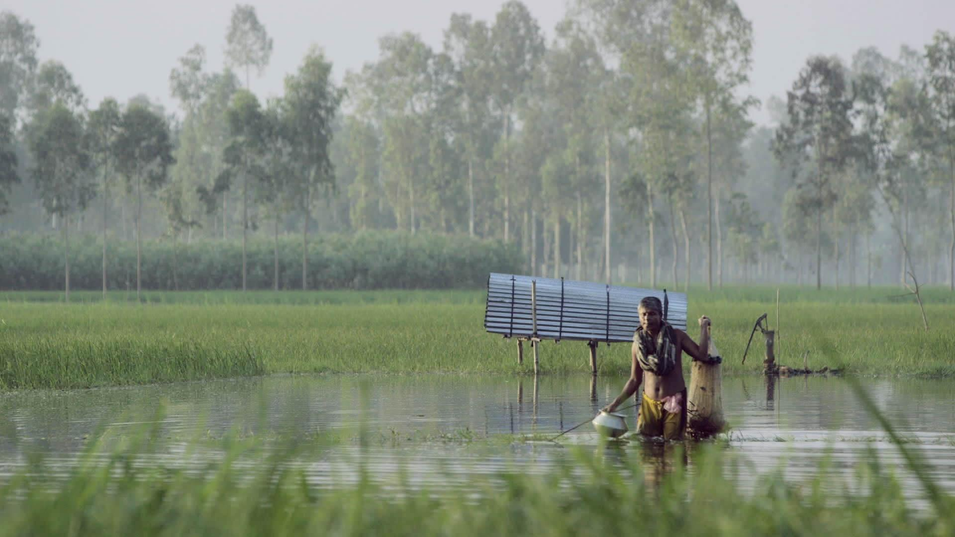
Adaptation: Floating Gardens of Bangladesh

Slide 9
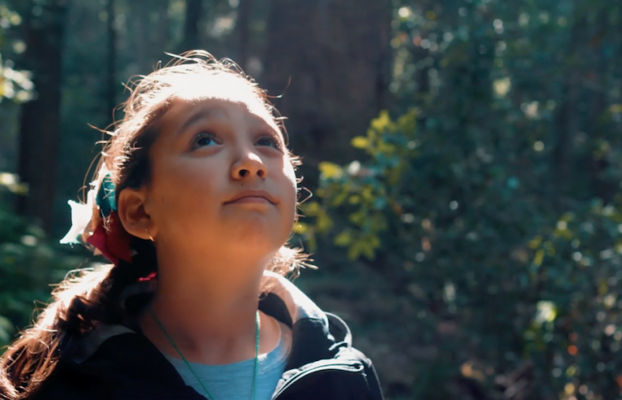
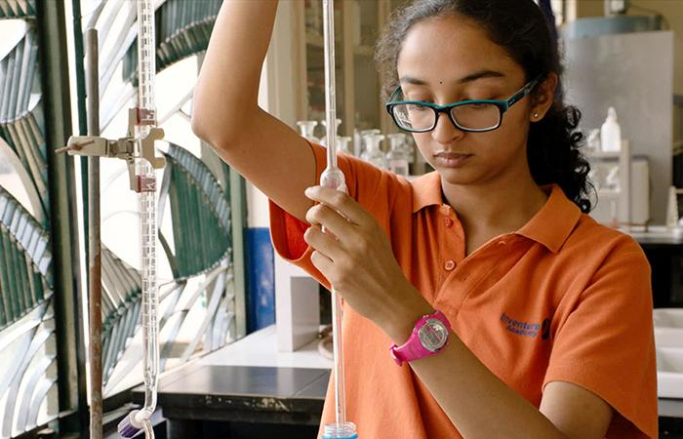
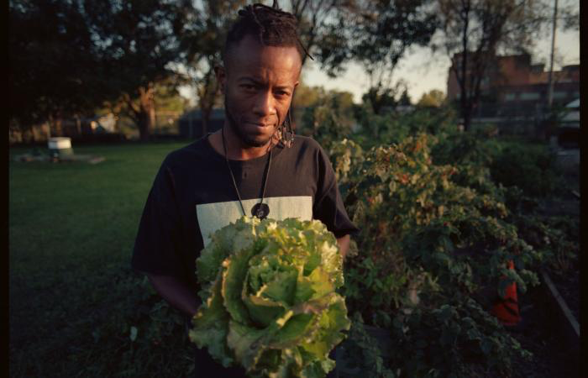
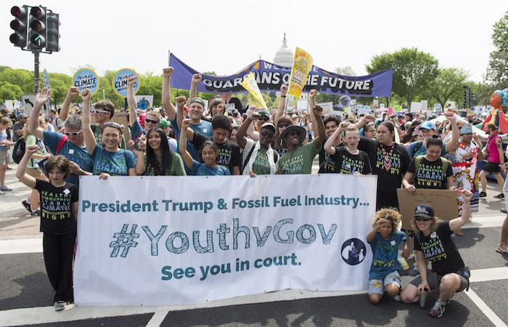
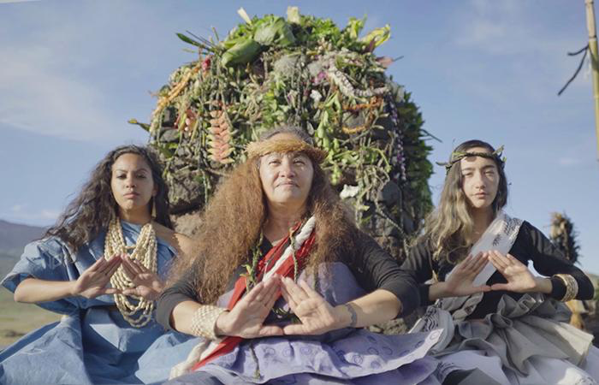
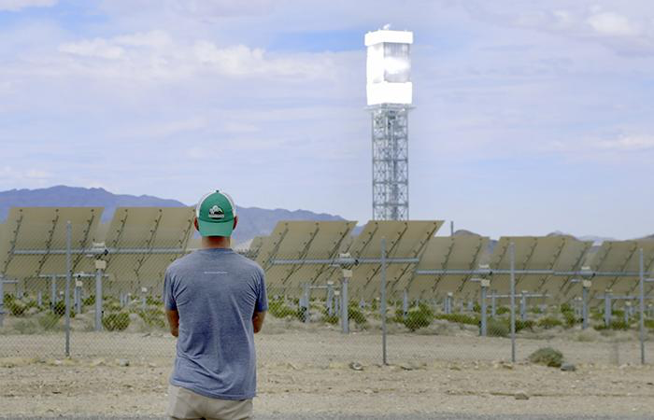
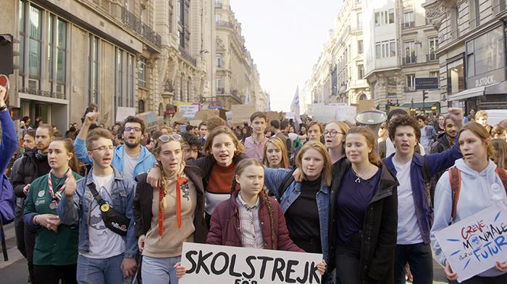
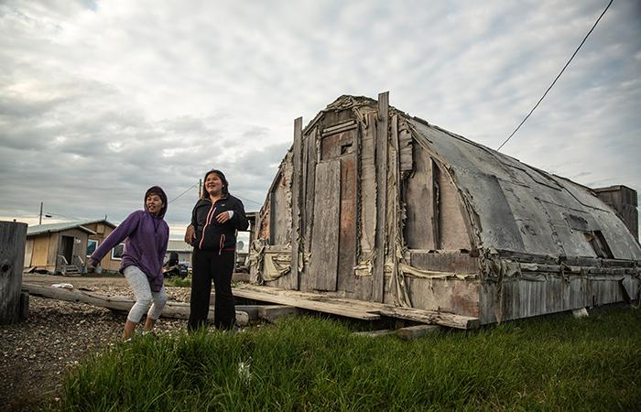
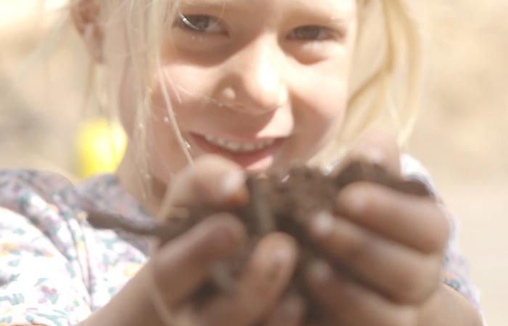
The Nature Film
Inventing Tomorrow
Food for the Rest of Us
Youth V. Gov
Standing Above the Clouds
Happening: A Clean Energy Revolution
Notes:
Enlace para el video: https://youtu.be/pACJF9Hnhas (Para ver el video)
** Nota: otros videos mostrados aqui no estan enlazados en esta diapositiva – aparecen a traves del curriculo con sus enlaces en diferentes lecciones.

Slide 10
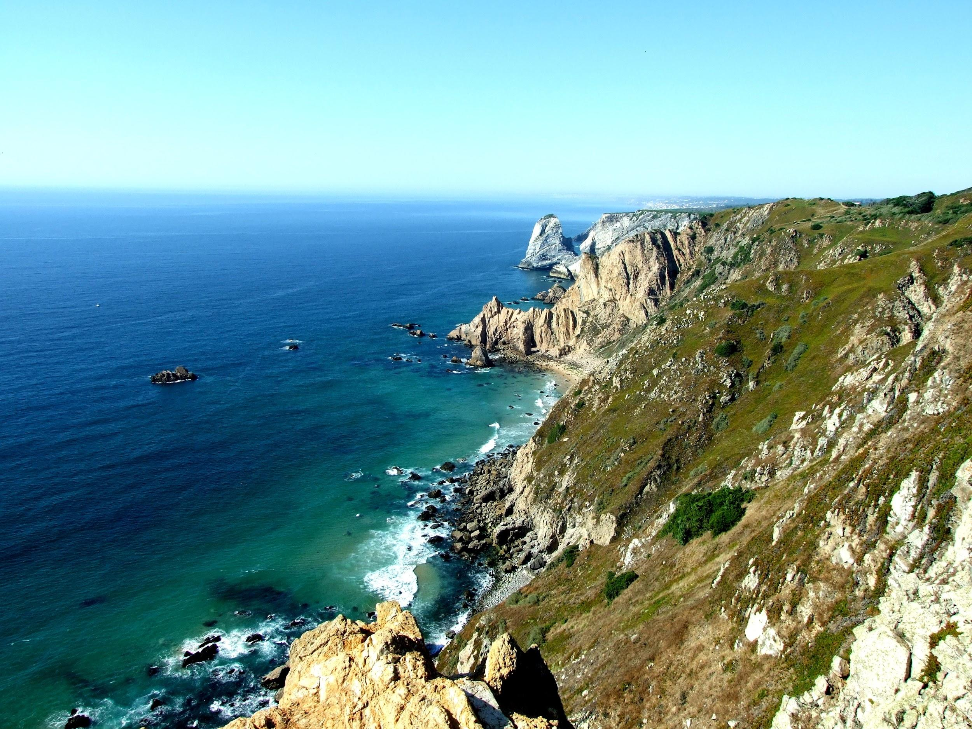


Preparación para el Desafío 1
La imaginación es el primer paso
Ejercicio Tabla de Visión

Slide 11
Diapositivas Adicionales

Slide 12
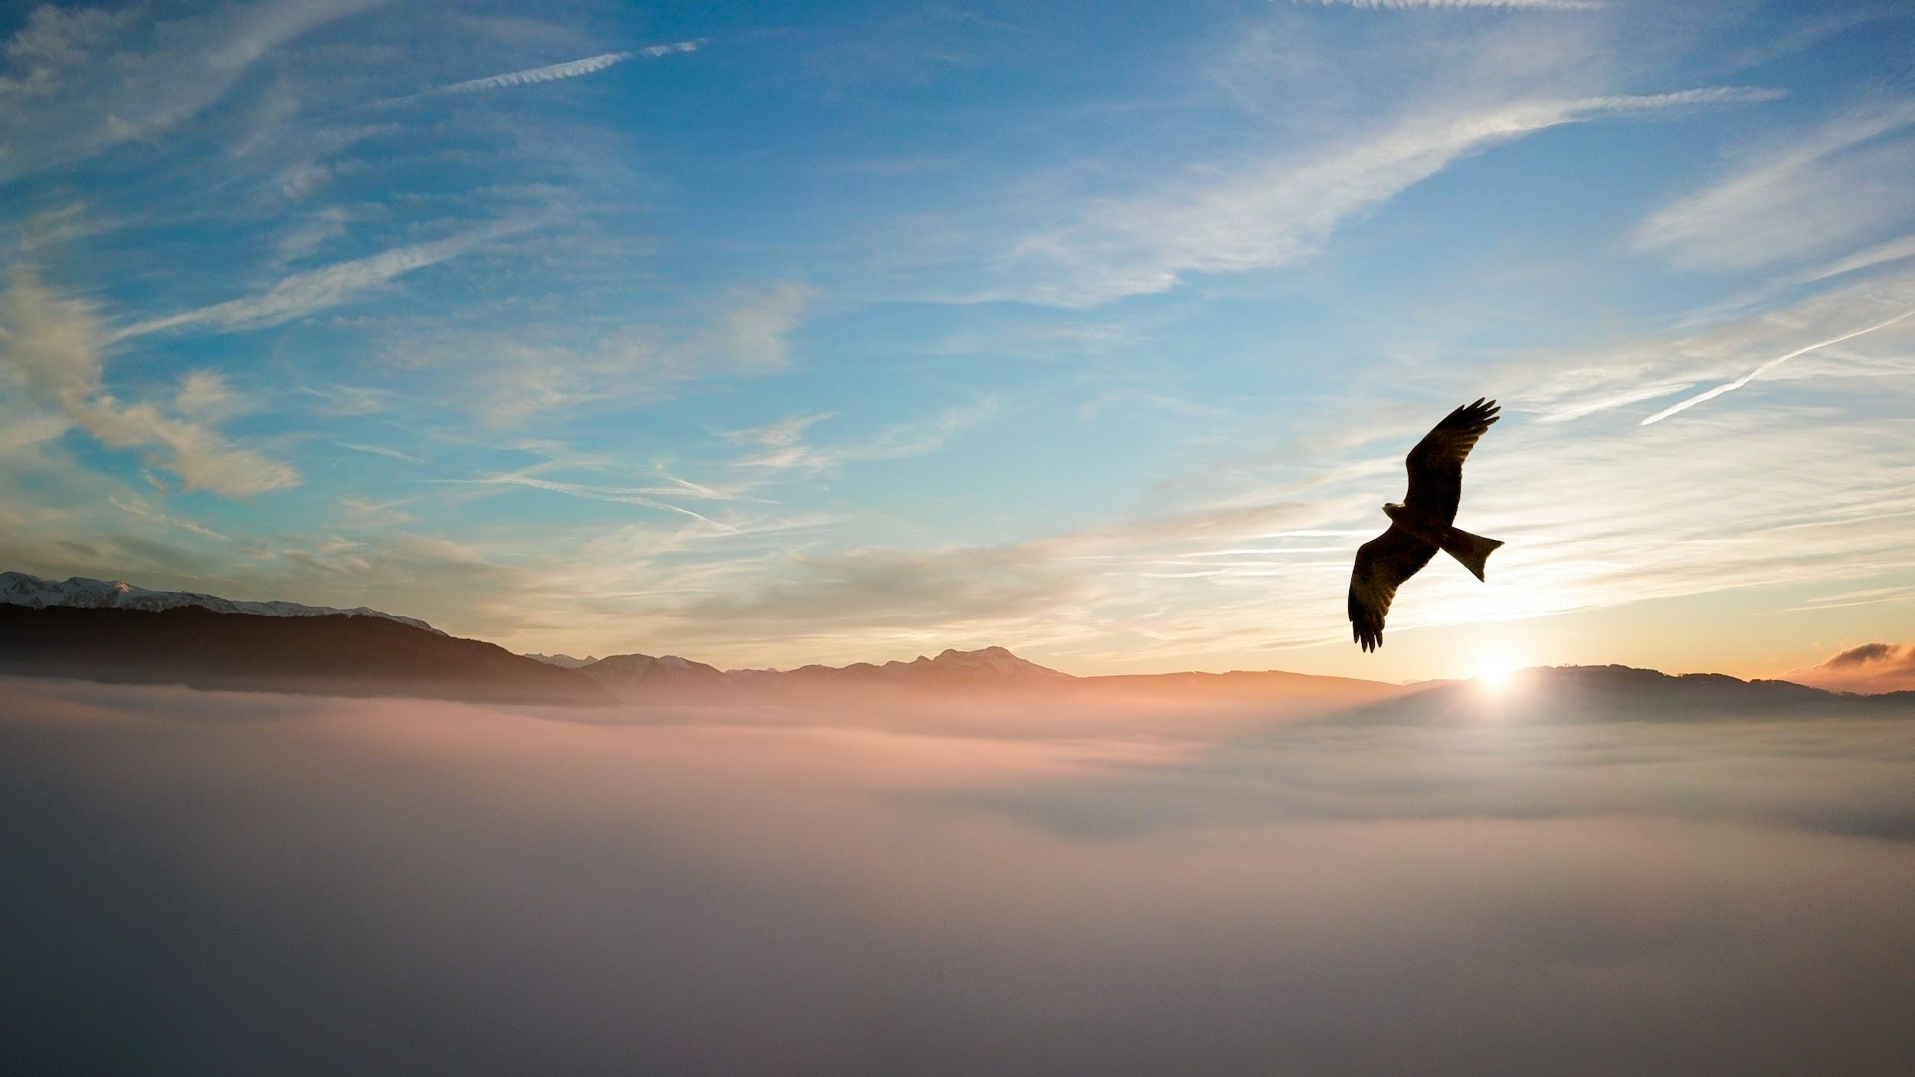
Cuando escucho al cielo…
silencio
moción
historias
vivir
(color)

Slide 13
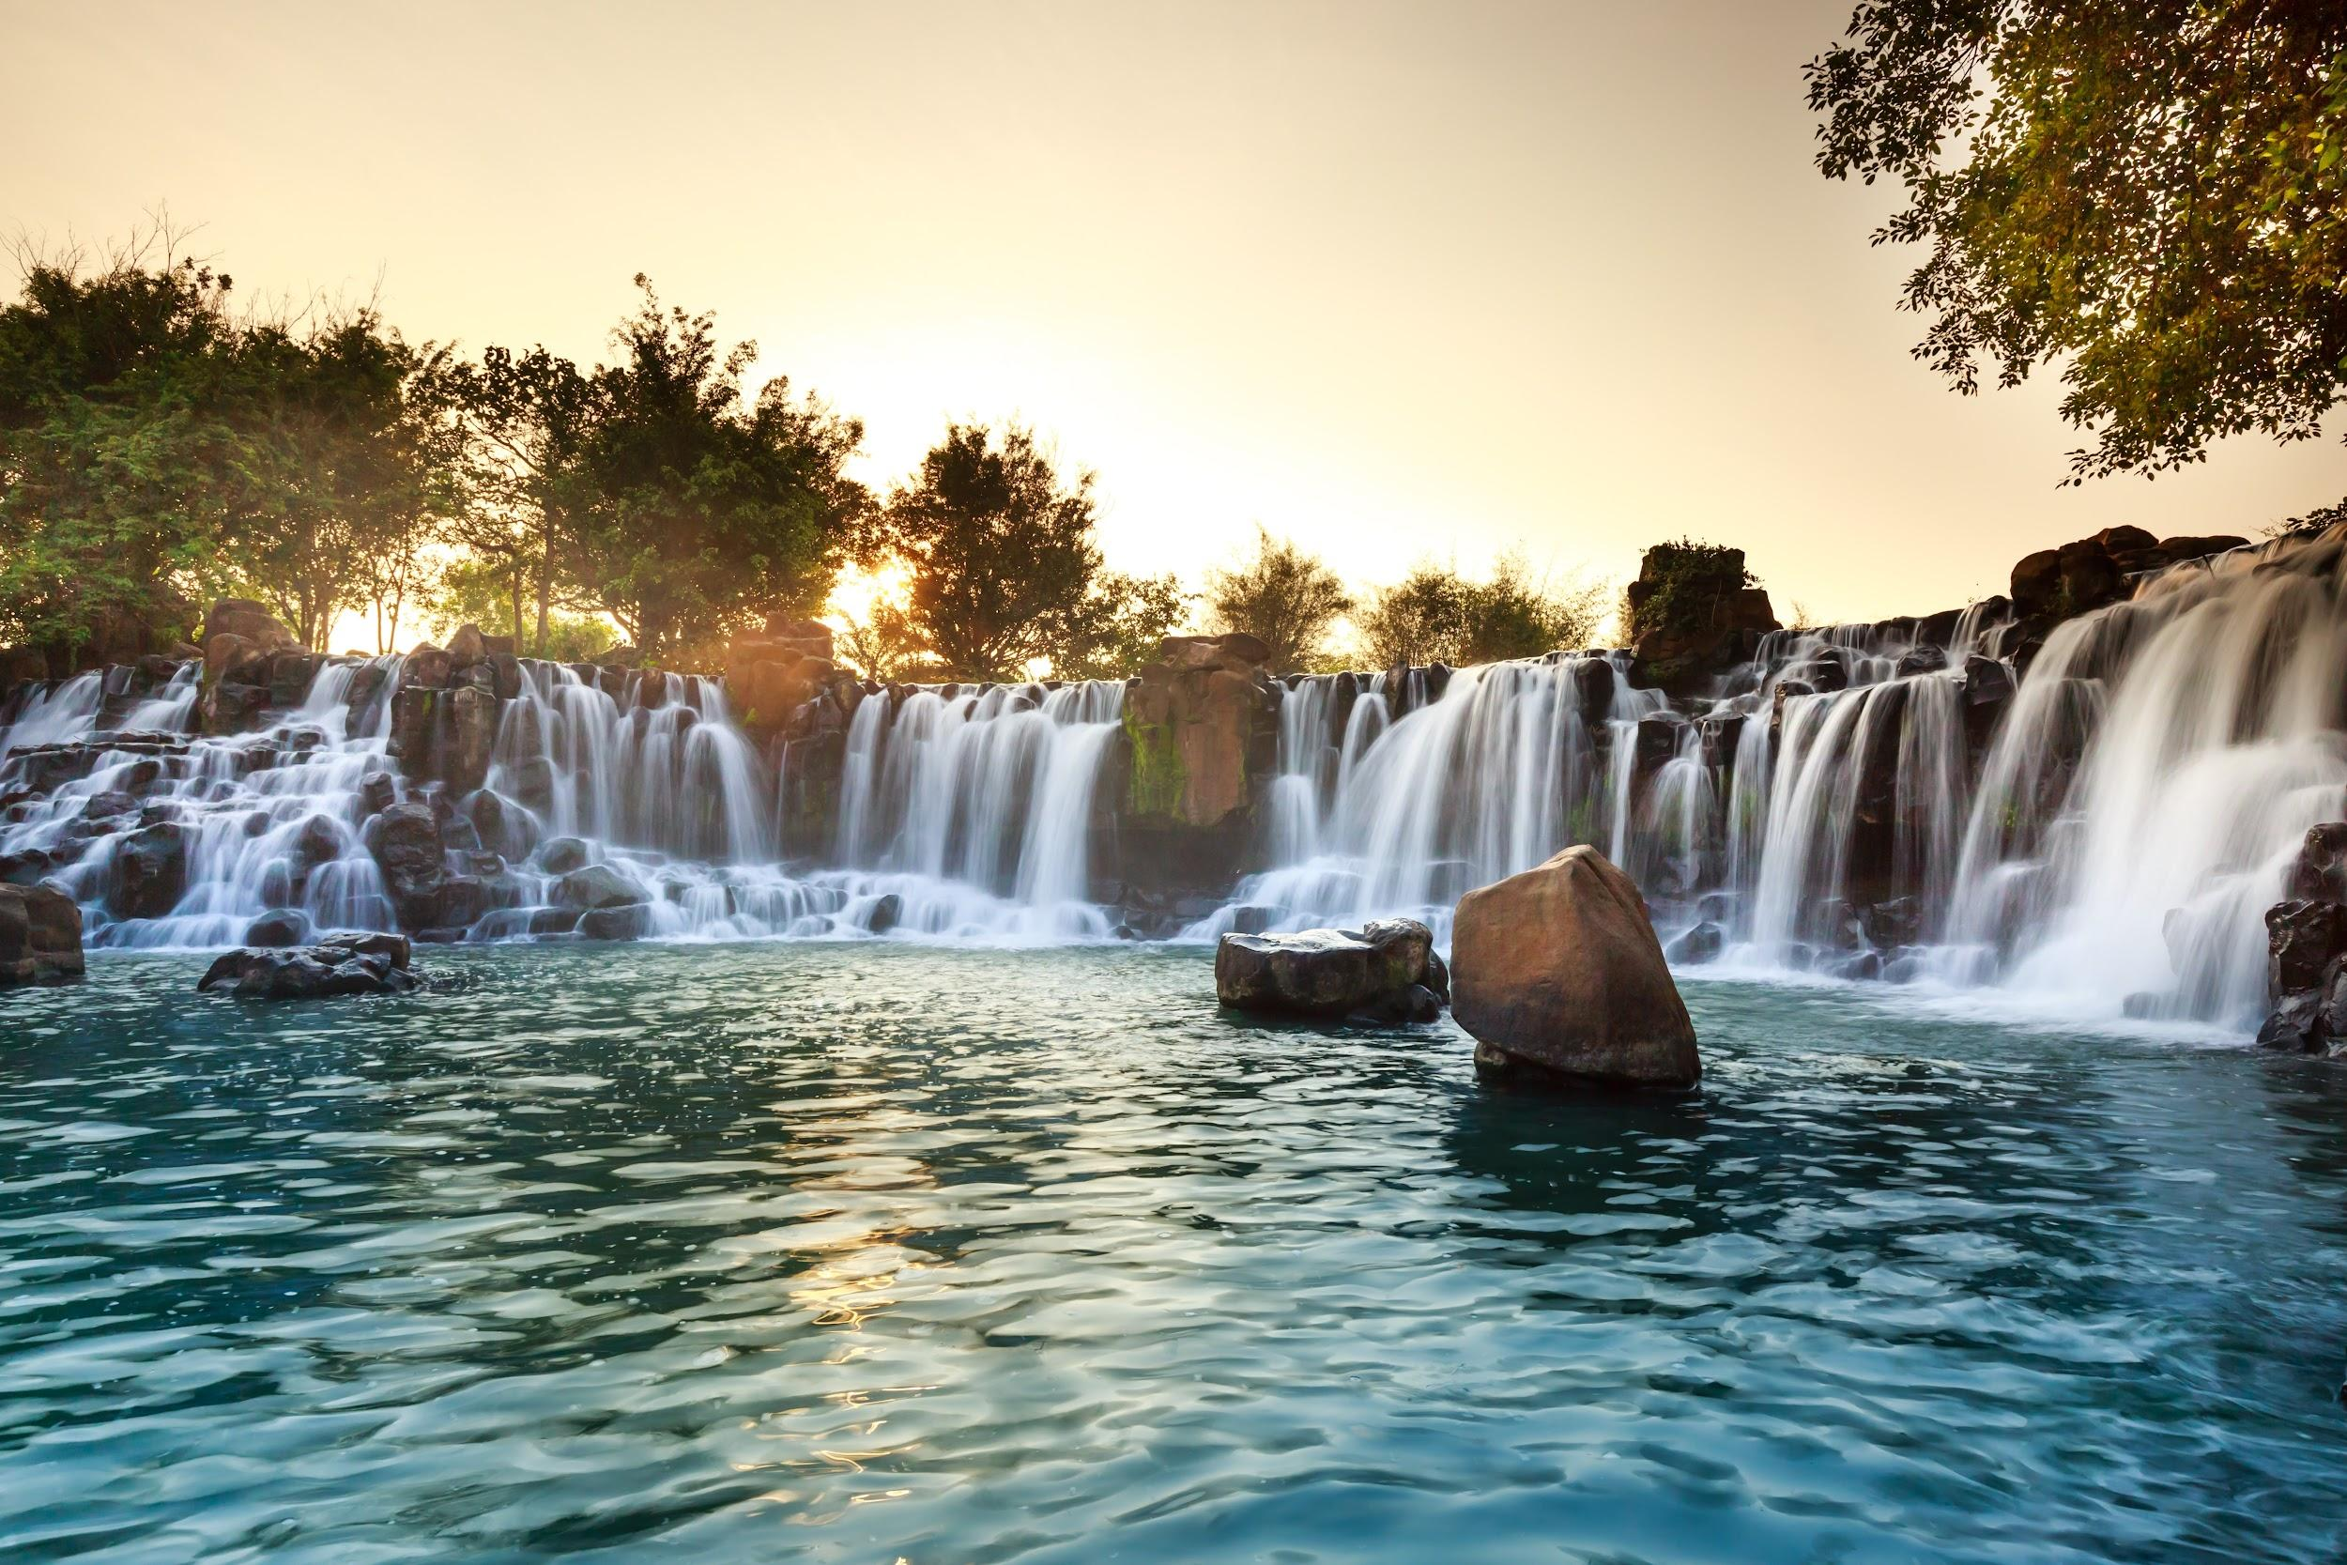
Los que viven dentro de la belleza y los misterios
de la Tierra nunca estarán solos ni cansados de la vida.
– Rachel Carson

